Slide 1

Tema: MODELAMIENTO DE SISTEMAS
Docente: Mg. Jimmy Grover Flores Vidal
Escuela Profesional
de Ingeniería de Sistemas
2019-I
9
I

Slide 2


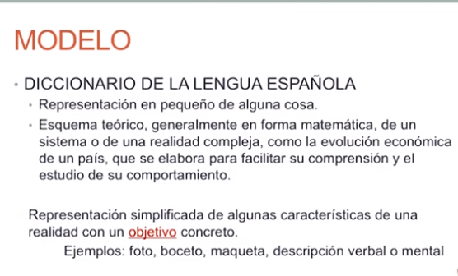
UNIVERSIDAD NACIONAL HERMILIO VALDIZAN
Escuela Profesional de Ingeniería de Sistemas

Slide 3
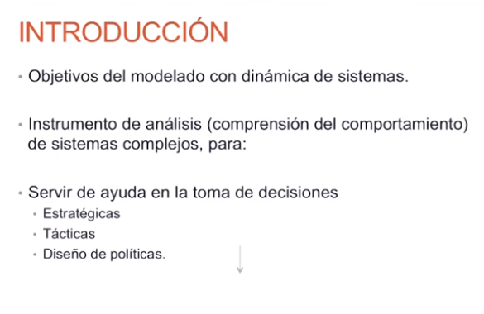
UNIVERSIDAD NACIONAL HERMILIO VALDIZAN
Escuela Profesional de Ingeniería de Sistemas

Slide 4
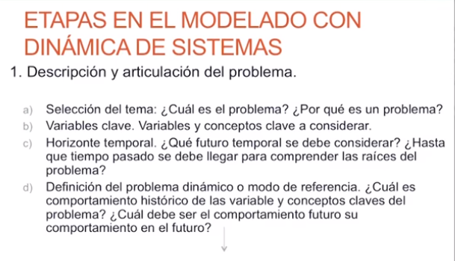
UNIVERSIDAD NACIONAL HERMILIO VALDIZAN
Escuela Profesional de Ingeniería de Sistemas

Slide 5
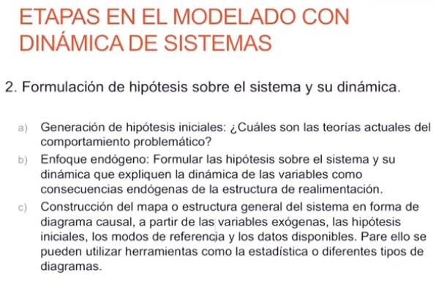
UNIVERSIDAD NACIONAL HERMILIO VALDIZAN
Escuela Profesional de Ingeniería de Sistemas

Slide 6
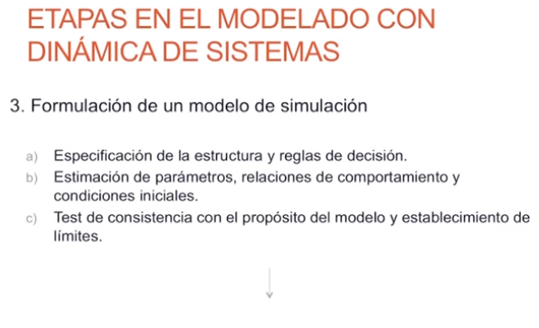
UNIVERSIDAD NACIONAL HERMILIO VALDIZAN
Escuela Profesional de Ingeniería de Sistemas

Slide 7
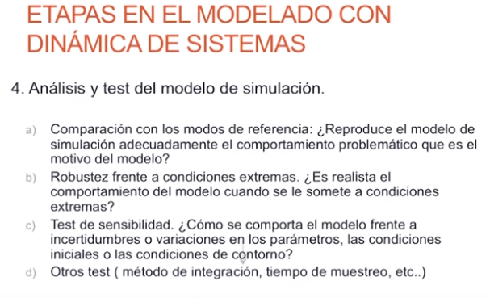
UNIVERSIDAD NACIONAL HERMILIO VALDIZAN
Escuela Profesional de Ingeniería de Sistemas

Slide 8
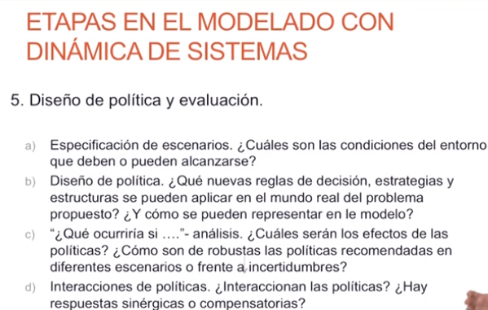
UNIVERSIDAD NACIONAL HERMILIO VALDIZAN
Escuela Profesional de Ingeniería de Sistemas

Slide 9
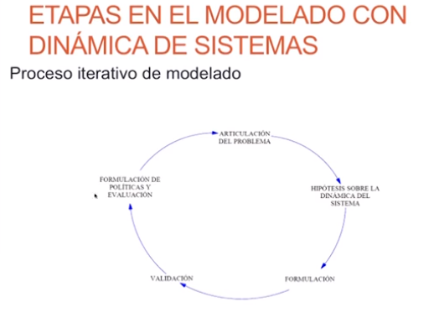
UNIVERSIDAD NACIONAL HERMILIO VALDIZAN
Escuela Profesional de Ingeniería de Sistemas

Slide 10

UNIVERSIDAD NACIONAL HERMILIO VALDIZAN
Escuela Profesional de Ingeniería de Sistemas
¡Gracias!

